Slide 1
웹 쇼핑몰
JAVA 기반 하이브리드 웹 구현
2020.03.20
이재훈

Slide 2
차례 |
계획
주제 및 목적
개발 환경(개발 리소스)
작업 분할 구조도(WBS) 및 작업일정
분석 및 설계
요구 사항 분석
유스케이스 다이어그램
시퀀스 다이어그램
기능 정의서 및 설계
DB 설계(ERD)
Project Source Explorer
구현 및 테스트
UI 시연 및 핵심 기능
추후 개발 계획

Slide 3
계획
주제 및 목적 | 개발환경 | 작업분할 구조도 및 작업 일정

Slide 4
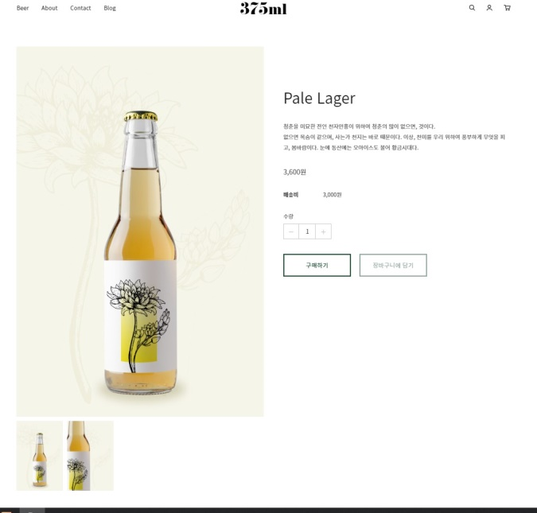
기준선(좌)
주제 및 목적 |
Q. 본 프로젝트의 목적과 핵심 구현 내용은 무엇인가요?
PC/모바일 웹을 통해 사용자가 원하는 상품을 구매하고 리뷰 및 문의를 남길 수 있으며,
관리자는 이를 실시간으로 확인하여 처리할 수 있는 쇼핑몰을 구현하는 것입니다.
PC/모바일 웹 쇼핑몰을 통해,
사용자 – 상품보기, 주문, 문의
관리자 – 상품/주문/문의

Slide 5
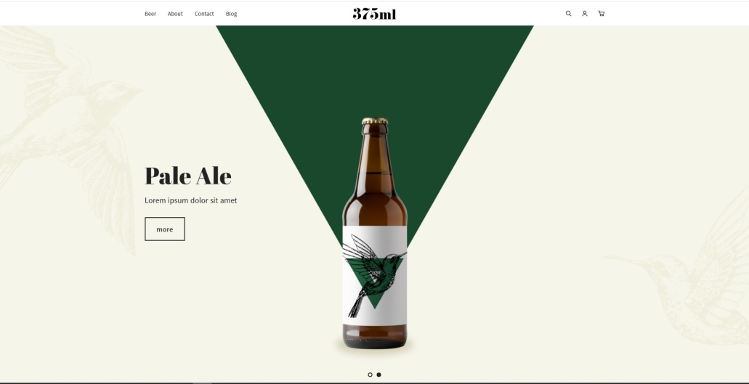
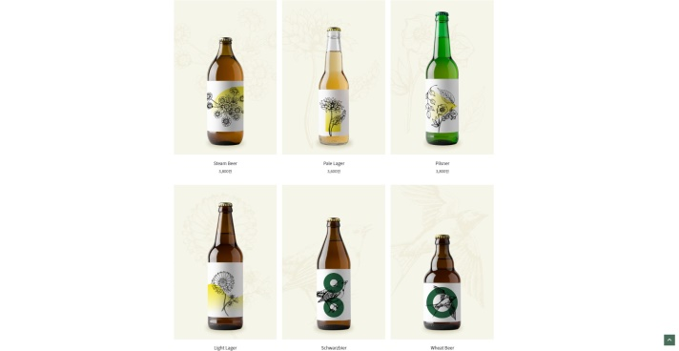
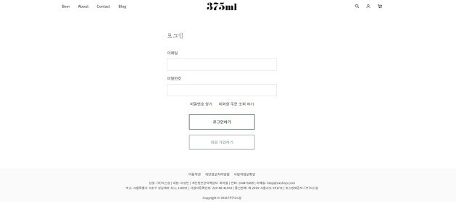
첨부 | 참고사이트: 기존에 운용되고 있는 대형 유통업체를 참조 하였습니다.

Slide 6
개발 환경 | resource
OS | Windows 10 Pro
WAS | Apache Tomcat 9.0.31
DBMS | Oracle XE 11g
Language | Java Platform 8, JSP & Servlet
Model | MVC model (model II)
WEB | HTML5, CSS3, Java Script
Tool | Eclipse IDE for Enterprise Java Developers, eXERD (E-R Modeling Tool)
Open Source | JavaScript jquery-3.4.1, jquery-ui-1.12.1, cos-26Dec2008

Slide 7
작업 분할 구조도 | WBS
회원가입
마이 페이지
마이 페이지
회원
로그인
로그아웃
관리자
로그인
로그아웃
정보수정
회원탈퇴
회원 전체 목록
회원관리
회원 정보 삭제
판매 메뉴
상세보기
상품 주문
판매 전체 목록
판매 관리
상품 등록
글 작성
글 작성
자유게시판
글 수정
공지사항
글 수정
글 삭제
댓 글 작성
글 삭제
글 보기
댓 글 관리
글 보기
댓 글 삭제

Slide 8
Gantt Chart를 이용한 일정관리|Gantt Chart
*프로젝트 일정: 2020/03/10 ~ 2020/03/20 (총 11일 *주말 제외 총 9일) |  |  | 1st week |  |  |  |  |  |  | 2nd week
구분 |  | 세부사항 | 10 | 11 | 12 | 13 | 14 | 15 | 16 | 17 | 18 | 19 | 20
기획 |  | 주제선정 및 요구사항 분석
 |  | WBS 및 일정 관리
 |  | 스토리보드
 |  | UML 설계 및 기능정의
 |  | DB설계(ERD 및 SQL 작성)
 |  | 클래스 설계
구현 | 공통 | 헤더, 푸터, 메인
 |  | 상품 보기(리스트, 상세보기)
 |  | 리뷰 게시판(리스트, 상세보기)
 |  | 문의 게시판(리스트, 상세보기)
 | 사용자 모드 | 회원가입, 탈퇴
 |  | 로그인, 로그아웃, 정보수정
 |  | 마이페이지(주문내역, 내글보기)
 |  | 리뷰 게시판(원글쓰기, 삭제)
 |  | 문의 게시판(원글쓰기, 삭제)
 |  | 장바구니(상품추가, 상품삭제)
 |  | 주문(장바구니이용 주문, 바로 주문)
 | 관리자 모드 | 관리자 등록, 삭제
 |  | 로그인, 로그아웃, 정보수정
 |  | 리뷰 게시판(원글/답글 쓰기, 삭제)
 |  | 문의 게시판(원글/답글 쓰기, 삭제)
 |  | 주문 관리(오더 리스트, 송장번호 입력)
 |  | 회원 관리(회원리스트)
 |  | 상품 관리(상품등록, 수정, 삭제, 리스트)
 |  | 공지글 작성, 수정, 삭제
통합, 테스트 및 수정
 | 계획
 | 완료

Slide 9
기준선(좌)
기준선(우)
작업 일정 |
기준선(상)
분석 및 설계
요구사항 분석 | 다이어그램 | 기능정의서 | DB설계 | Project explorer
기준선(하)

Slide 10
요구사항 분석 |
사용자 모드
비회원
상품보기
게시판 전체 목록 보기
게시 글 상세보기
회원
회원정보수정
상품 주문 및 결제
게시판 작성/수정/삭제
회원가입
관리자 모드
상품 관리
상품 등록
상품 수정
상품 삭제
회원 관리
회원 리스트 보기
회원 삭제(강퇴)
게시글 관리
게시판 관리
공지사항 관리
주문 관리
주문 리스트 보기
배송 처리(송장 입력)

Slide 11
유스케이스 다이어그램 | Use Case Diagram
회원가입
상품조회
로그인
nonmember
글 조회 (글쓰기x)
정보 수정
user
로그인
회원 관리
자유게시판
member
<<extend>>
admin
(librarian)
상품신청
글 작성,수정,삭제, 답변
상품 등록관리
정보 수정
<<include>
공지사항
내 주문내역보기
회원탈퇴

Slide 12
순차 다이어그램 | Sequence Diagram
방문이용자
가입
로그인/아웃
전체 상품 보기
상품 상세 보기
상품 주문
내 정보 보기
게시판
1. 회원정보입력
1.1 id중복체크
2. 회원정보확인
3. 로그인
4. 회원정보확인승인
5. 상품 리스트 보기
7. 상품 상세 보기
9. 상품 주문
10. 상품 주문확인
11. 내 회원정보, 상품 주문 현황 조회
12. 내 회원정보, 상품 주문 현황 조회
13. 글 작성 / 답 글 달기/ 댓 글 달기 / 조회 / 삭제
14. 게시판 확인
15. 게시판 조회만 가능

Slide 13
순차 다이어그램 | User Sequence Diagram
관리자
로그인/아웃
판매 관리
공지사항
게시판
회원관리
1. 로그인
2. 관리자승인
3. 상품 조회 및 등록
4. 상품 조회 및 등록 확인
5. 공지사항 작성 / 수정 / 조회 / 삭제
6. 공지사항 목록 확인
7. 글 작성 / 답 글 달기/ 댓 글 달기 / 조회 / 삭제
8. 글 작성 / 답 글 달기/ 댓 글 달기 / 조회 / 삭제 확인
9. 회원 전체 리스트 조회,삭제
10. 회원 전체 리스트 조회,삭제 확인

Slide 14
기준선(우)
기능정의서 |
행위자 | 구분 | 행위 | 설명
비회원 회원 관리자 | 상품관련 | 상품보기 | 상품 리스트 보기
 |  |  | 상품 상세 보기
 | 게시판 관련 | 게시 글 보기 | 게시 글 리스트 보기
 |  |  | 게시 글 상세 보기
 | 회원관련 | 회원가입 | 사용자 회원 가입하기
회원 | 회원관련 | 로그인 | 사용자 회원 로그인하기
 |  | 로그아웃 | 사용자 회원 로그아웃하기
 | 주문관련 | 주문하기 | 배송정보 입력
 |  |  | 주문하기
 | 마이페이지 | 마이페이지 | 마이페이지 메인
 |  | 주문보기 | 주문 내역 보기
 |  |  | 주문 상세 보기
 |  | 정보보기 | 내 회원정보 출력
 |  | 정보수정 | 내 회원정보 수정
행위자 | 구분 | 행위 | 설명
회원 | 게시판 관련 | 글 작성 | 게시판 원 글 쓰기
 |  | 글 수정 | 게시판 글 수정
 |  | 글 삭제 | 게시판 글 삭제
관리자 | 로그인 | 로그인 | 관리자 로그인 하기
 |  | 로그아웃 | 관리자 로그아웃 하기
 | 게시판 관리 | 게시판 답 글 | 게시판 답 글 쓰기
 | 공지사항 | 공지사항 관리 | 공지사항 글 쓰기
 | 주문관리 | 주문확인 | 주문 리스트 보기
 |  | 주문처리 | 주문 리스트 수정
 | 상품관리 | 상품등록 | DB에 상품 등록
 |  | 상품수정 | 선택 상품 정보 수정
 |  | 상품삭제 | DB에 있는 특정 상품삭제
 | 회원관리 | 회원보기 | 회원 리스트 출력
 |  | 회원삭제 | 특정 회원 탈퇴 처리

Slide 15
기준선(좌)
기준선(우)
기능정의서 및 설계 |
행위자 | 구분 | 행위 | 설명 | controller 호출 | Service class | 전달 파라미터 | view
비회원/회원/관리자 | 상품관련 | 상품 보기 | 상품 리스트 조회(보기) | productList.do | ProductListService.java | productList | product/productList.jsp
 |  | 상품 보기 | 상품 상세 보기 | productContent.do | ProductContentService.java | pId | product/productContent.jsp
 | 게시판 관련 | 게시판 보기 | 게시판 리스트 조회(보기) | reviewList.do | ReviewListService.java | reviewList | review/reviewList.jsp
 |  | 게시판 보기 | 게시판 상세 보기 | reviewContent.do | ReviewContentService.java | rId | review/reviewContent.jsp
 | 회원관련 | 회원가입 | 사용자 회원 가입하기 | memberJoinView.do |  |  | member/join.jsp
 |  |  |  | memberIdChk.do | MemberIdChkService.java | mIdChkMsg | member/idChk.jsp
 |  |  |  | memberJoin.do | MemberJoinService.java | joinMemberResult, errorMsg | member/login.jsp
회원 | 회원관련 | 로그인 | 사용자 회원 로그인하기 | memberLoginView.do |  |  | member/login.jsp
 |  |  |  | memberLoginChk.do | MemberLoginChkService.java | loginChkMsg | member/loginChk.jsp
 |  |  |  | memberLogin.do | MemberLoginService.java | memberDto, errorMsg | (main.do)
 |  | 로그아웃 | 사용자 회원 로그아웃하기 | memberLogout.do | MemberLogoutService.java |  | (main.do)
 | 주문관련 | 주문하기 | 배송정보 입력 | ordersView.do |  |  | orders/ordersView.jsp
 |  |  | 주문하기 | orders.do | OrdersService.java | oId, oAddress, oPhone | orders/ordersSuccess.jsp
 | 마이페이지 | 마이페이지 | 마이페이지 메인 | mypageView.do | MyPageViewService.java | mId, oId | member/mypageView.jsp
 |  | 주문보기 | 주문 내역 보기 | ordersList.do | OrdersListService.java |  | orders/ordersList.jsp
 |  | 주문보기 | 주문 상세 보기 | ordersContent.do | OrdersContentService.java | oId, odId | orders/ordersContent.jsp
 |  | 정보보기 | 내 회원정보 출력 | memberView.do | MemberViewService.java |  | member/memberView.jsp
 |  | 정보수정 | 내 회원정보 수정 | memberModifyView.do | MemberModifyService.java | memberDto, modifyResult | member/memberView.jsp
회원/관리자 | 게시판 관련 | 게시판 글 작성 | 게시판 원 글 쓰기 | reviewWriteView.do |  |  | review/reviewWrite.jsp
 |  |  |  | reviewWrite.do | ReviewWriteService.java | reviewDto | review/reviewList.jsp
 |  | 게시판 글 수정 | 게시판 글 수정 | reviewModifyView.do |  |  | review/reivewModify.jsp
 |  |  |  | reviewModify.do | ReviewModifyService.java | reviewDto | review/reviewList.jsp
 |  | 게시판 글 삭제 | 게시판 글 삭제 | reviewDelete.do | ReviewDeleteService.java | rId | review/reviewList.jsp
 |  | 게시판 댓 글 | 게시판 댓 글 쓰기 | reviewReplyView.do | ReviewReplyViewService.java
 |  |  |  | reviewReply.do | ReviewReplyService.java | reviewList | qna/qnaList.jsp
 |  |  |  | qnaReplyView.do | QnaContentService.java | reviewDto | review/reviewReply.jsp
 |  | 게시판 댓 글 | 게시판 댓 글 삭제 | qnaReply.do | QnaReplyViewService.java | reviewDto | review/reviewList.jsp
 | 공지사항 관련 | 공지사항 글 보기 | 공지사항 리스트 보기 | qnaWriteView.do | QnaReplyService.java | qnaDto | qna/qnaReply.jsp
 |  |  |  | qnaWrite.do | QnaWriteService.java | qnaDto | qna/qnaList.jsp
 |  |  | 공지사항 상세 보기 | qnaModifyView.do |  |  | qna/qnaModify.jsp
 |  |  |  | qnaModify.do | QnaModifyService.java | qnaDto | qna/qnaList.jsp
 |  |  |  | qnaDelete.do | QnaDeleteService.java | qId | qna/qnaList.jsp
관리자 | 로그인 | 로그인 | 관리자 로그인 하기 | adminLoginView.do |  |  | admin/login.jsp
 |  |  |  | adminLoginChk.do | AdminLoginChkService.java | loginChkMsg | admin/loginChk.jsp
 |  |  |  | adminLogin.do | AdminLoginService.java | adminDto, errorMsg | (main.do)
 |  | 로그아웃 | 관리자 로그아웃 하기 | adminLogout.do | AdminLogoutService.java |  | (main.do)
 | 공지사항 관련 | 공지사항 글 쓰기 | 공지사항 글 쓰기 | reviewReplyView.do | ReviewReplyViewService.java | reviewDto | review/reviewReply.jsp
 |  |  |  | reviewReply.do | ReviewReplyService.java | reviewDto | review/reviewList.jsp
 |  | 공지사항 글 삭제 | 공지사항 글 삭제 | qnaReplyView.do | QnaReplyViewService.java | qnaDto | qna/qnaReply.jsp
 |  |  |  | qnaReply.do | QnaReplyService.java | qnaDto | qna/qnaList.jsp
 | 주문관리 | 주문확인 | 주문 리스트 보기 | ordersListAdmin.do | OrdersListAdminService.java | qnaList | orders/ordersListAdmin.jsp
 |  | 주문처리 | 주문 리스트 수정 | ordersUpdateView.do |  |  | orders/ordersUpdate.jsp
 |  |  |  | ordersUpdate.do | OrdersUpdateService.java | ordersDto | orders/ordersListAdmin.jsp
 | 상품관리 | 상품등록 | DB에 상품 등록 | productInsertView.do |  |  | product/productInsert.jsp
 |  |  |  | productInsert.do | ProductInsertService.java | productDto | product/productList.jsp
 |  | 상품수정 | 선택 상품 정보 수정 | productModifyView.do | ProductModifyViewService.java | pId | product/productModify.jsp
 |  |  |  | productModify.do | ProductModifyService.java | productDto | product/productList.jsp
 |  | 상품삭제 | DB에 있는 특정 상품삭제 | productDelete.do | ProductDeleteService.java | pId | product/productList.jsp
 | 회원관리 | 회원보기 | 회원 리스트 출력 | memberList.do | MemberListService.java |  | member/memberList.jsp
 |  | 회원삭제 | 특정 회원 탈퇴 처리 | memberDelete.do | MemberDeleteService.java | memberList | member/memberList.jsp

Slide 16
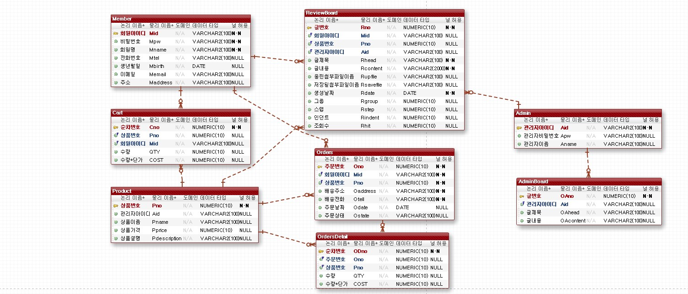
기준선(우)
DB설계 |

Slide 17
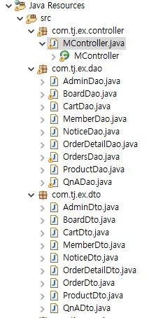
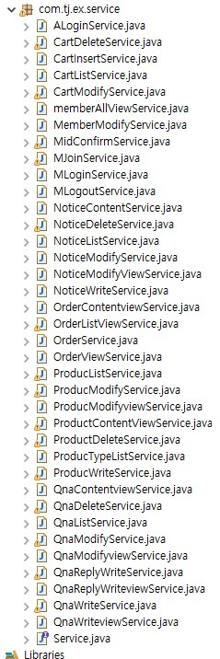
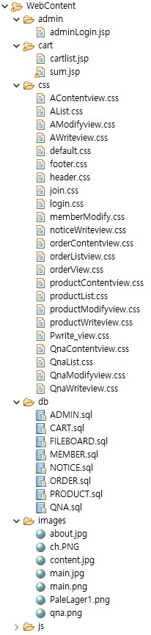
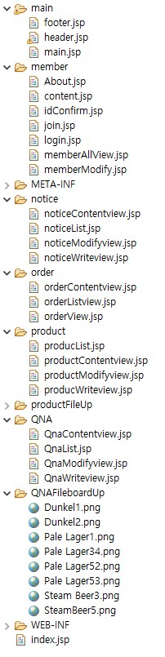
기준선(우)
Project Source Explorer |

Slide 18
구현 및 테스트
주제 및 목적 | 개발환경 | 작업분할 구조도 | 작업 일정

Slide 19
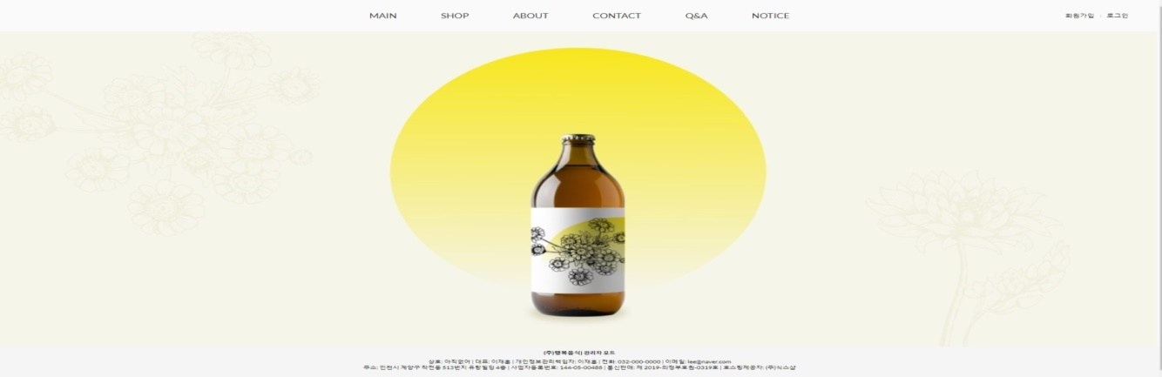
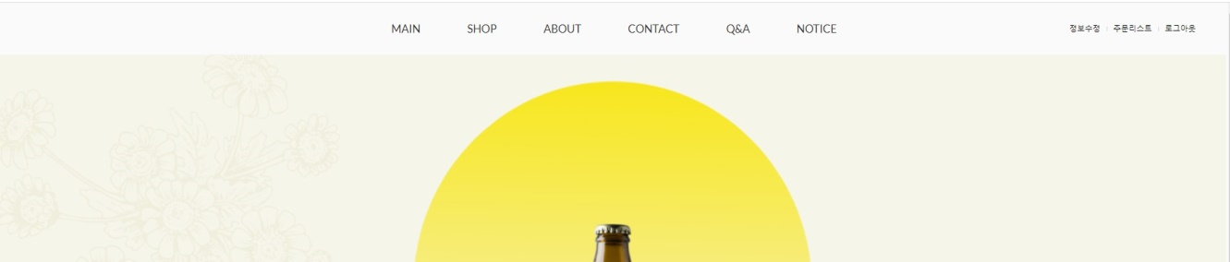
기준선(우)
UI 시현 및 핵심 기능 |
①
로그인전, 회원로그인후, 관리자로그인 후 해더의 메뉴가 다르게 보인다
관리자 관리메뉴 : 관리자 로그인 메뉴. 현재 위치 메뉴는 CSS를 달리 한다.
본 서비스의 모든 리스트 출력은 페이징 처리된다
②

Slide 20
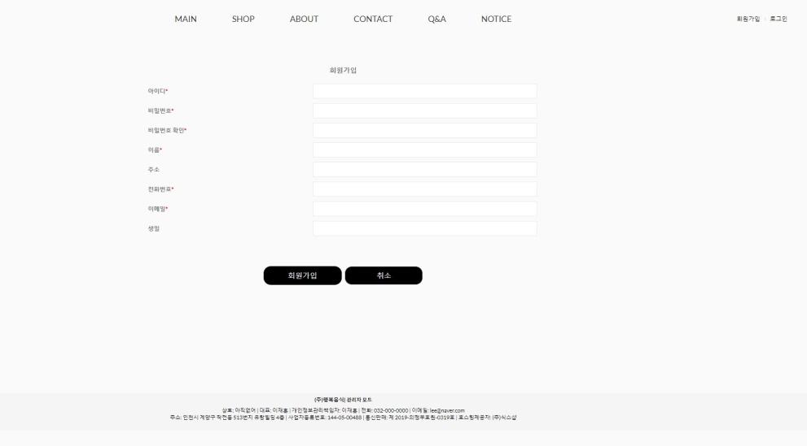
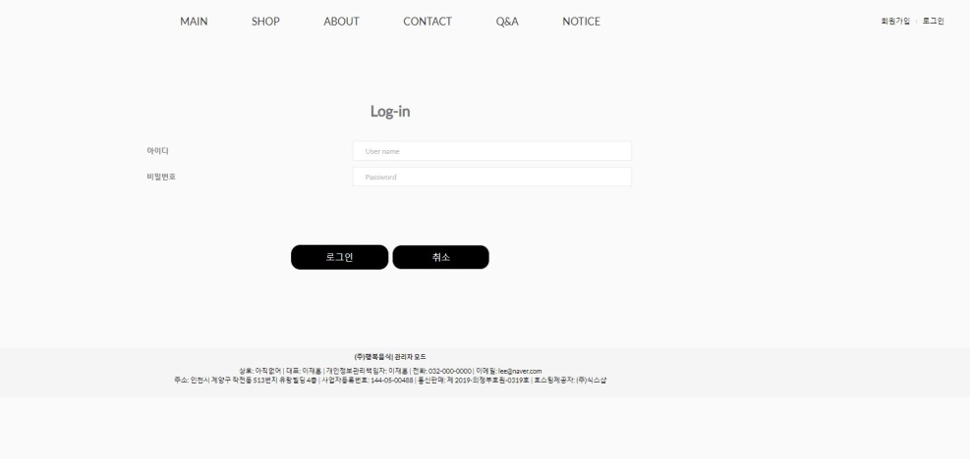
기준선(우)
UI 시현 및 핵심 기능 |
①
헤더의 회원가입을 누르면 회원가입 창이 나타나고 정보를 입력 후 회원가입가능 , 필수입력 창에는 꼭 정보를 입력해야한다.
헤더의 로그인을 누르면 로그인 창이 나타나고 회원가입 완료한 아이디를 입력시 로그인 가능
②

Slide 21
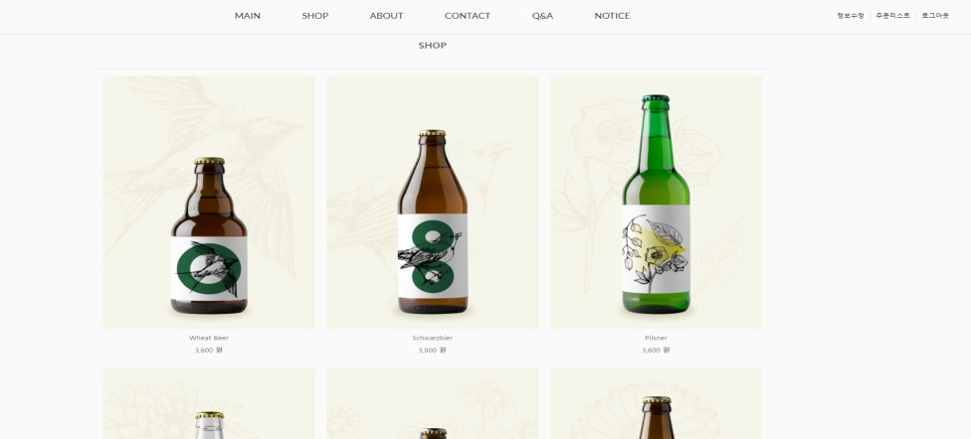
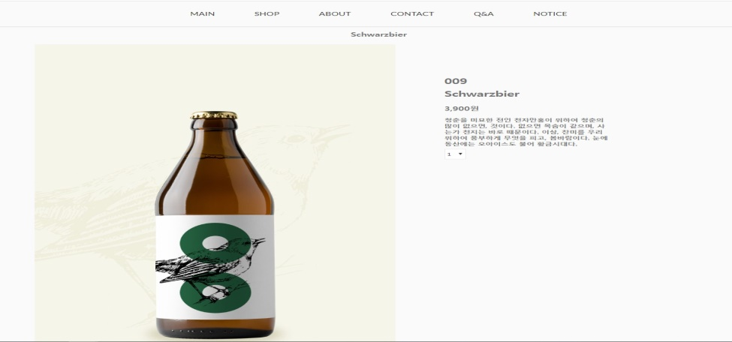
기준선(우)
UI 시현 및 핵심 기능 |
①
SHOP메뉴를 누르면 상품 목록 창으로 이동하게 되며 상품 리스트가 나타납니다.
물품을 누르면 상품 상세 페이지로 이동하여 물품의 정보를 볼 수 있습니다.
로그인전 상품 상세 페이지에서는 주문을 하실 수 없습니다. 주문을 하기위해선 로그인을 하여야합니다.
②
③

Slide 22
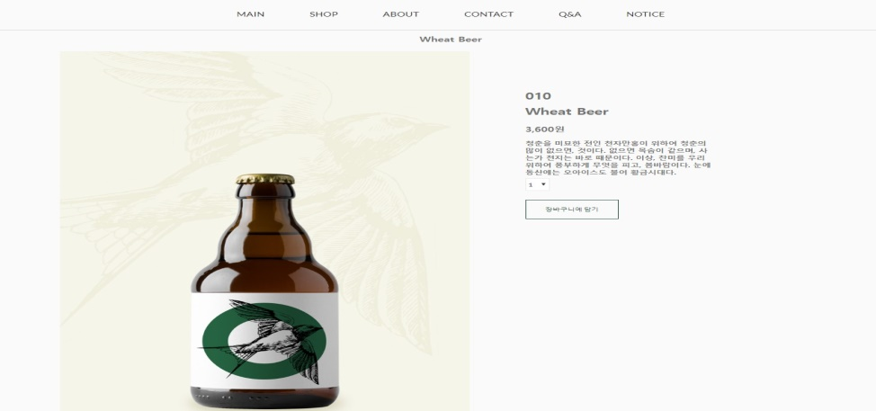
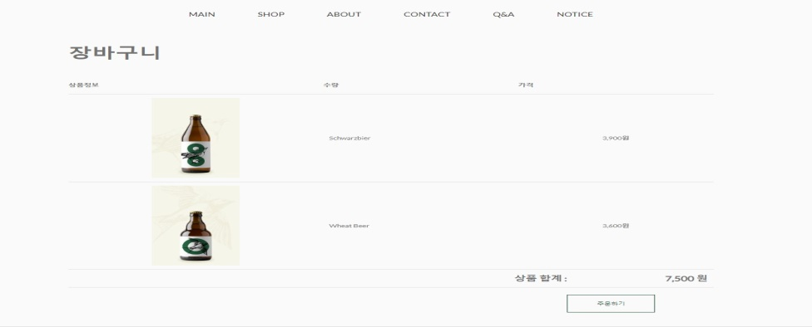
기준선(우)
UI 시현 및 핵심 기능 |
로그인후 상품 상세페이지를 들어가게 되면 장바구니에 담기라는 버튼이 생성되며 물품을 원하는 수량만큼 장바구니에 담을 수 있습니다.
장바구니 창에는 내가 장바구니에 담은 상품들의 가격과 상품 합계가격이 표시되며 주문하기 버튼을 클릭시 주문/결제 페이지로 이동하게된다.
①
②

Slide 23
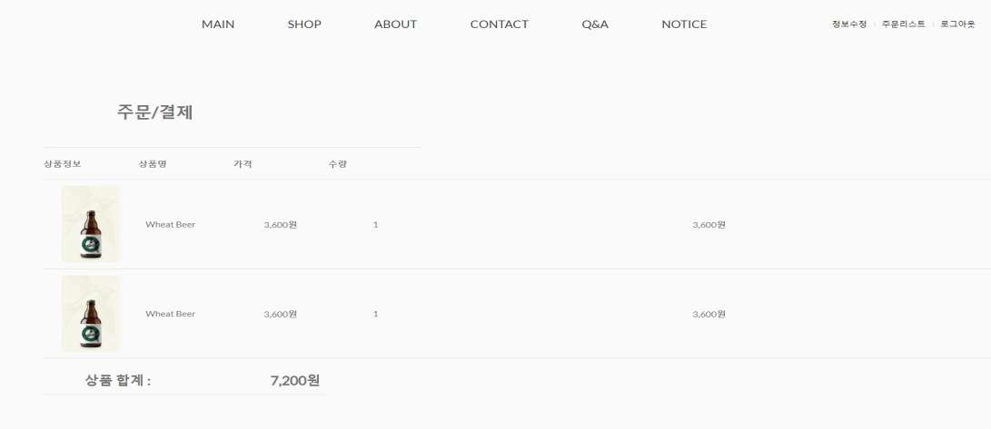
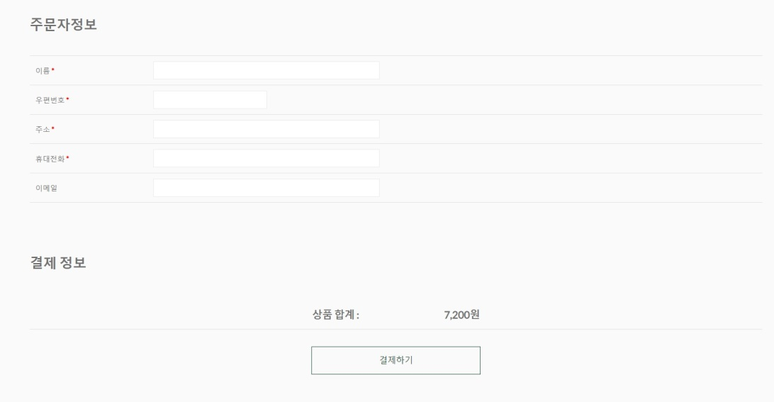
기준선(우)
UI 시현 및 핵심 기능 |
①
주문/결제 페이지에서는 내가 주문한 상품의 사진,상품명,가격,수량등을 다시 한번 확인시켜줍니다.
주문자의 배송지 정보를 작성하는 부분에는 꼭 정보를 입력하여야 합니다.
결제하기를 누르게 되면 최종적으로 결제를 완료 하게 되며 자신의 주문리스트에서 확인할 수 있습니다.
①
②
③

Slide 24
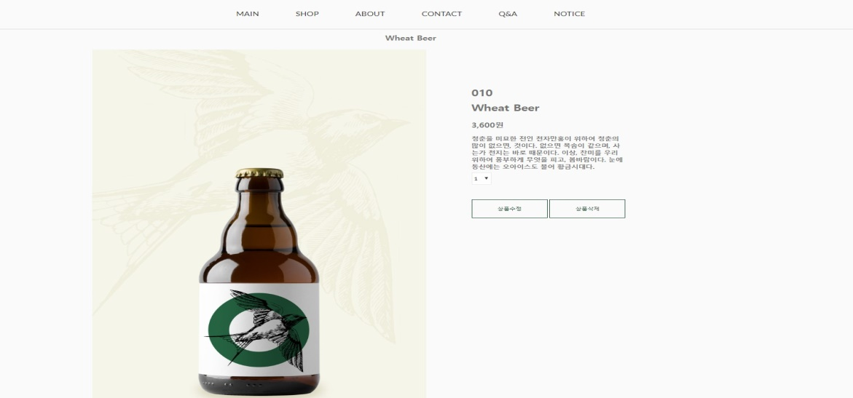
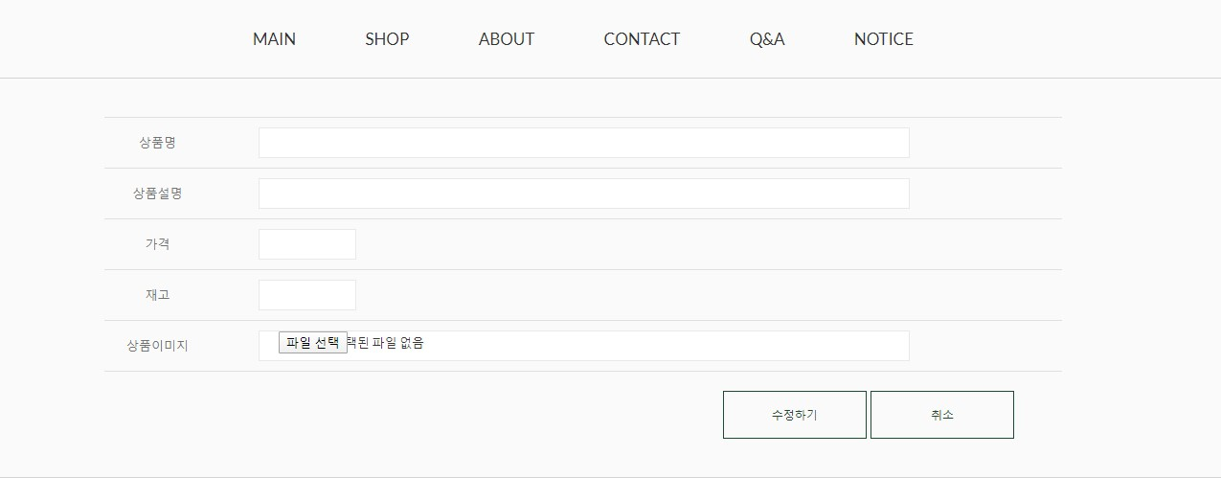
기준선(우)
UI 시현 및 핵심 기능 |
관리자 로그인후 상품상세페이지에 들어와야 상품수정/상품삭제 버튼이 생선된다. 상품수정 버튼을 클릭시 상품 수정페이지로 이동하고 상품삭제 버튼을 클릭시 현재보고있는 상품이 리스트에서 삭제된다.
상품수정 버튼을 클릭시 상품수정페이지로 이동하게 되며 상품정보 입력후 상품수정하기를 클릭시 상품리스트의 상품이 수정되게 된다.
①
②

Slide 25
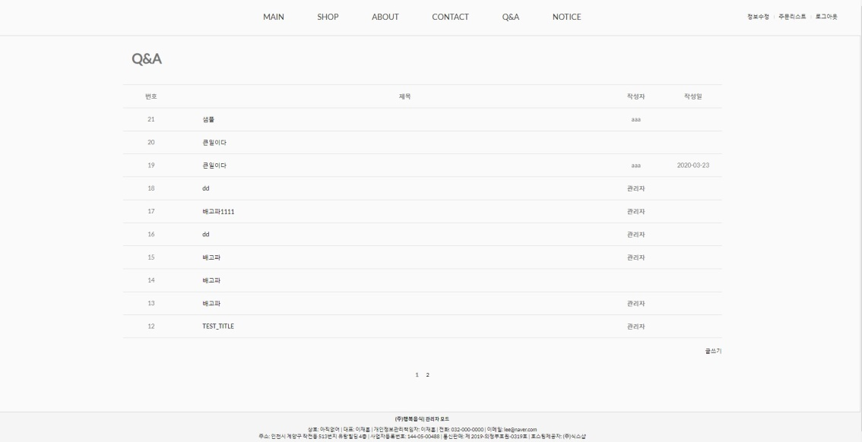
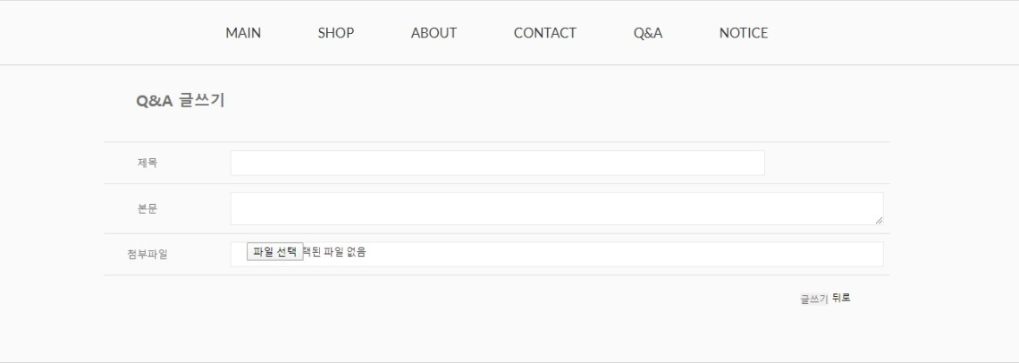
기준선(우)
UI 시현 및 핵심 기능 |
④
Q&A메뉴를 클릭하시면 Q&A리스트 페이지로 이동하며 글쓰기 버튼을 클릭 시 글쓰기페이지로 이동합니다.
모든 리스트 출력은 페이징 처리 된다.
글쓰기 페이지로 이동하여 제목,본문,첨부파일을 작성 후 글쓰기 번튼을 클릭 시 리스트로 되돌아가 내가 쓴글을 Q&A리스트에서 확인 할 수 있습니다.
게시글 제목을 클릭하면 글 상세 페이지로 이동합니다.
①
②
③

Slide 26
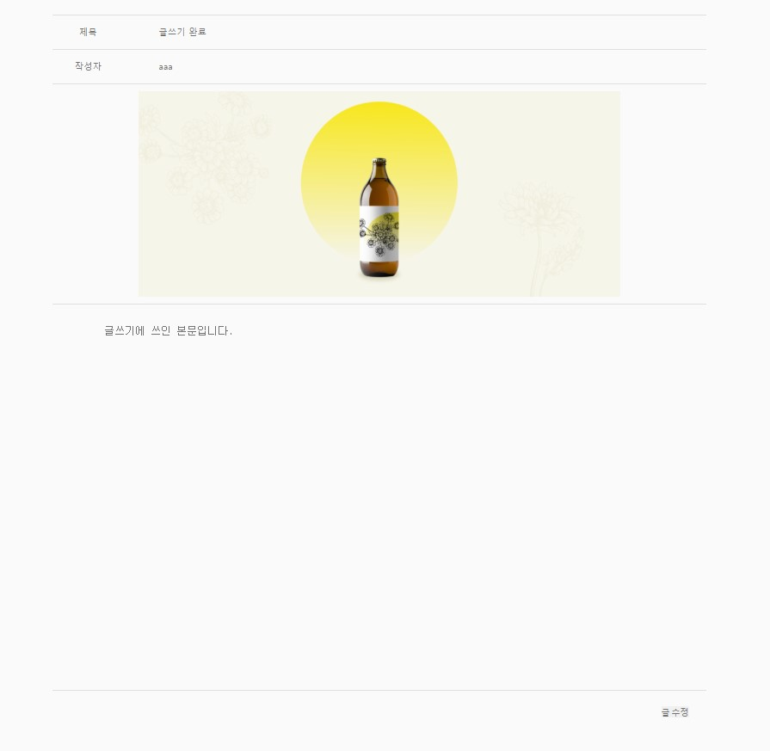
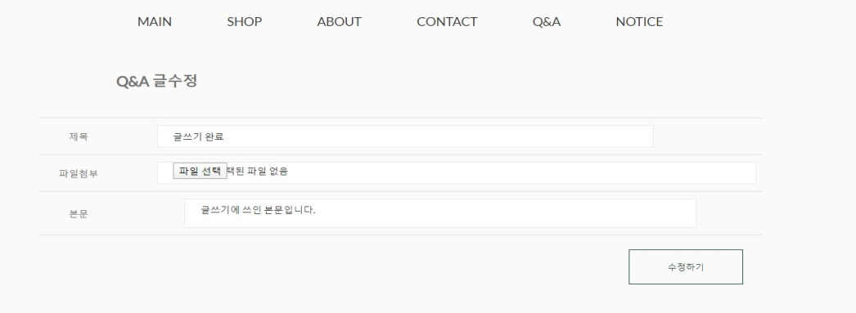
기준선(우)
UI 시현 및 핵심 기능 |
①
글쓰기 완료 후 게시 글 제목을 클릭해 게시 글 상세페이지로 이동하시면 첨부한 파일이 나타나고 글 본문이 화면에 나타납니다.
글 수정버튼은 로그인한 고객이 글 쓴 작성자와 같은 경우 실행 가능하며 클릭 시 글 수정 페이지로 이동합니다.
글 수정 페이지에서 수정할 부분을 작성 후 수정하기 버튼을 클릭 시 글 수정이 완료하며 리스트에 수정된 게시 글을 볼수 있습니다.
②
③

Slide 27
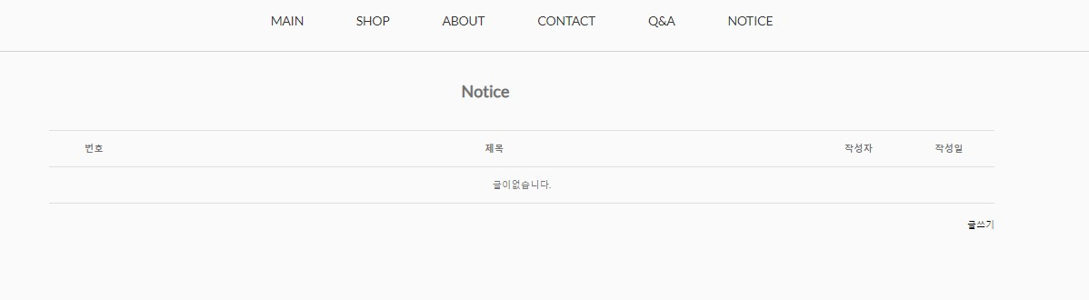
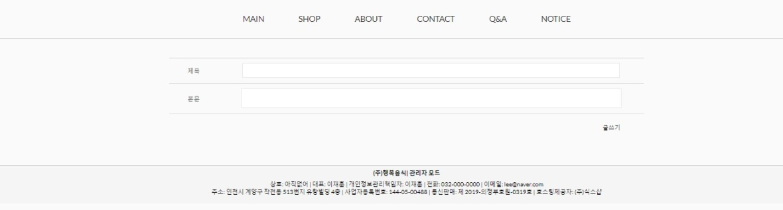
기준선(우)
UI 시현 및 핵심 기능 |
NOTICE 메뉴를 클릭하면 공지사항 게시판으로 이동하게 됩니다. 글쓰기 버튼은 관리자로 로그인해야 글쓰기버튼을 클릭할 수 있고 글쓰기 클릭 시 글쓰기 페이지로 이동합니다.
제목과 내용을 작성 후 글 쓰기 버튼을 클릭 시 게시 완료된 글을 공지사항 게시판리스트 에서 확인할 수 있습니다.
①
②

